Slide 1






PHÒNG GD&ĐT QUẬN LONG BIÊN
TRƯỜNG TIỂU HỌC ÁI MỘ B
Phân môn: Tập đọc
Lớp 2
Bài: Cây xoài của ông em

Slide 2
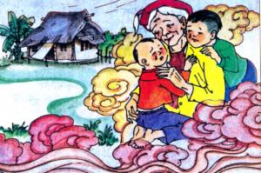
ÔN BÀI CŨ
BÀ CHÁU

Slide 3
Câu hỏi :
1. Trước khi gặp cô tiên ba bà cháu sống với nhau như thế nào ?
2. Sau khi bà mất cuộc sống của hai anh em như thế nào?

Slide 4
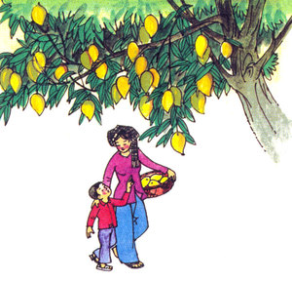

Slide 5
1 /LUYỆN ĐỌC :
HS nối tiếp nhau đọc từng câu trong bài.

Slide 6
Chia đoạn :
Đoạn 1: Từ đầu …bàn thờ ông.
Đoạn 2: Xoài thanh ca .... quả lại to.
Đoạn 3: Còn lại.
Notes:
6

Slide 7
1 /LUYỆN ĐỌC :
- Mùa xoài nào, mẹ em cũng chọn những quả chín vàng và to nhất , bày lên bàn thờ ông.
- Ăn quả xoài cát chín trảy từ cây của ông em trồng , kèm với xôi nếp hương, thì đối với em không thứ quà gì ngon bằng.

Slide 8
2 / TÌM HIỂU BÀI :
Tìm những hình ảnh đẹp của cây xoài cát.
- Hoa nở trắng cành. Quả sai lúc lỉu.
- Từng chùm quả to đu đưa theo gió.

Slide 9
2 / TÌM HIỂU BÀI :
Quả xoài cát chín có mùi vị,
màu sắc như thế nào?
- Có mùi thơm dịu dàng , vị ngọt đậm đà , màu sắc vàng đẹp.

Slide 10
2 / TÌM HIỂU BÀI :
Tại sao mẹ lại chọn những quả xoài ngon nhất bày lên bàn thờ ông?
- Để tưởng nhớ , biết ơn ông đã trồng cây.

Slide 11
2 / TÌM HIỂU BÀI :
Tại sao bạn nhỏ cho rằng quả xoài cát nhà mình là thứ quà ngon nhất ?
-Vì cây xoài và những quả xoài đó gắn liền với những kỉ niệm về người ông của bạn nhỏ.

Slide 12
3. Luyện đọc lại :
Ông em trồng cây xoài cát này trước sân khi em còn đi lẫm chẫm. Cuối đông , hoa nở trắng cành. Đầu hè, quả sai lúc lỉu. Trông từng chùm quả to, đu đưa theo gió, em càng nhớ ông. Mùa xoài nào , mẹ em cũng chọn những quả chín vàng và to nhất bày lên bàn thờ ông.

Slide 13
Thứ ngày tháng 11 năm 2007
TẬP ĐỌC
1 / LUYỆN ĐỌC :
Nội dung : Tả cây xoài cát do ông trồng và tình cảm thương nhớ ông của hai mẹ con bạn nhỏ.

Slide 14
DẶN DÒ : Về nhà luyện đọc kĩ bài và chuẩn bị cho tiết sau : Sự tích cây vú sữa.

Slide 15
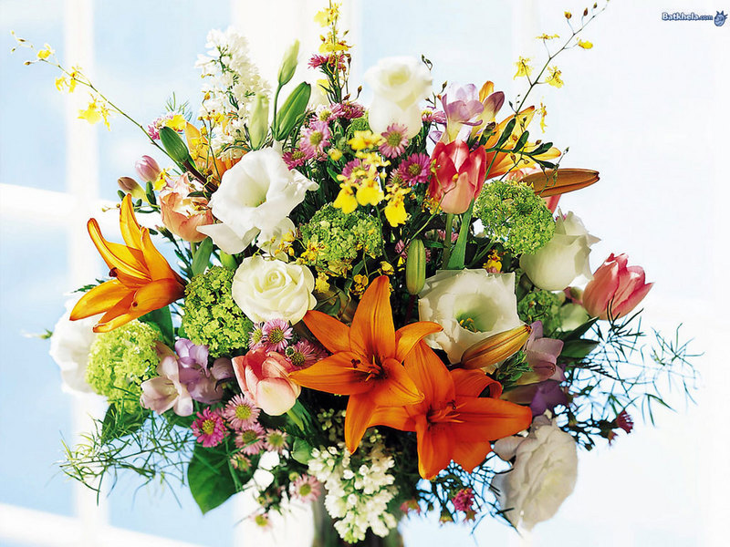
KÍNH CHÚC QÚY THẦY CÔ MẠNH KHOẺ HẠNH PHÚC
CHÚC CÁC EM CHĂM NGOAN HỌC GIỎI

